Slide 1



航天学院
第1章 小结
①计算机控制系统的概念
②计算机控制系统的基本特点
③计算机控制系统的工作步骤
④计算机控制系统的工作方式
⑤计算机控制系统的一般组成
⑥计算机控制系统的控制计算机特点
⑦计算机控制系统的分类
⑧计算机控制系统的研究内容
⑨计算机控制系统的基本要求

Slide 2
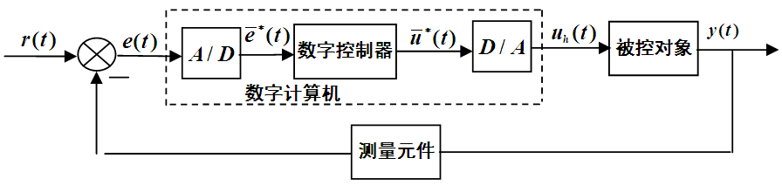

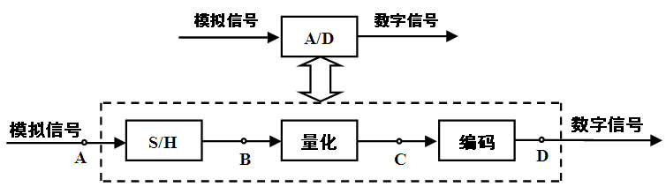

航天学院
第2章 计算机控制系统的信号转换和处理
图 2.1 计算机控制系统典型原理图
⑴
转换器
图 2.2
转换器框图

Slide 3
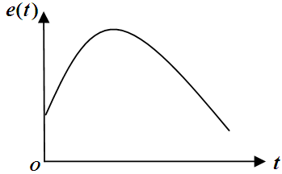
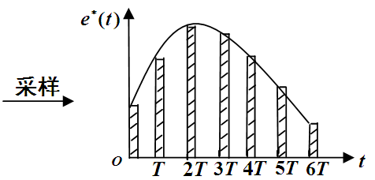

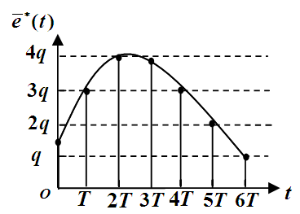
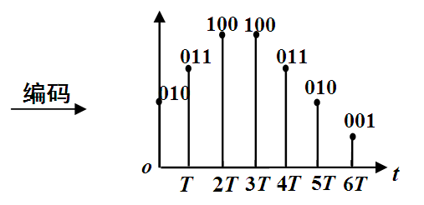

航天学院
①采样－保持
②量化
③编码
图 2.3
转换中信号变化的形式

Slide 4

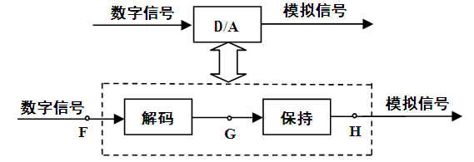

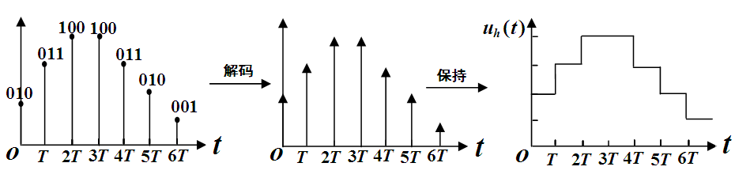

(2)
转换器
①解码 ②保持
图 2.4
转换器框图
信号的形式：
图 2.5
转换中信号变化的形式
①模拟信号
，时间和幅值上都连续；
②采样信号
，时间上离散，幅值上连续；
③数字信号
，时间和幅值上都离散；

Slide 5
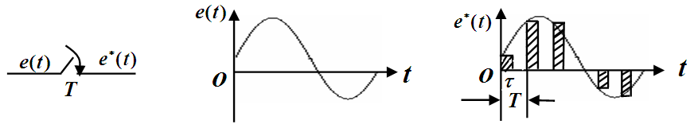
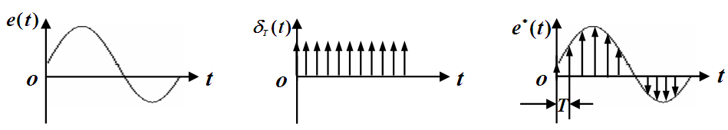
航天学院
2.1 信号的转换和处理
2.1.1 采样过程及其数学描述
一、采样过程
图 2.6 实际采样过程
图 2.7 理想采样过程

Slide 6
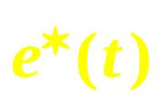
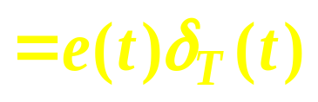
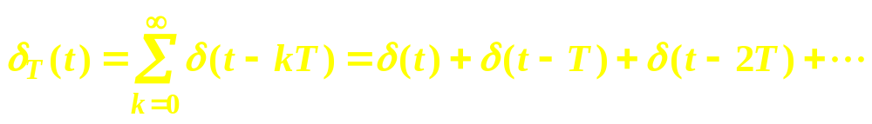
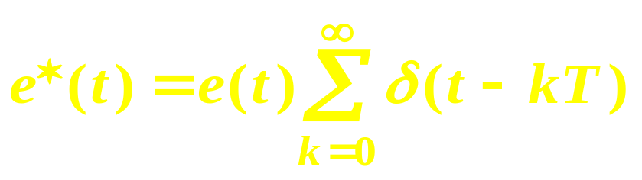


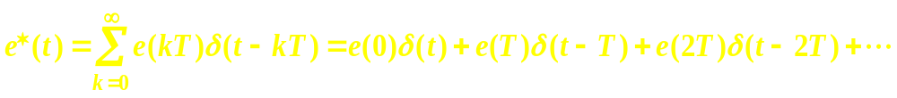
航天学院
二、理想采样过程的数学描述
图 2.7 理想采样过程
1、理想采样过程的时域数学描述
（对于
）

Slide 7
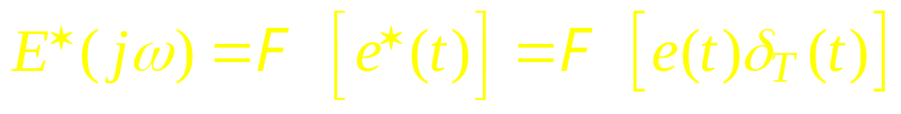
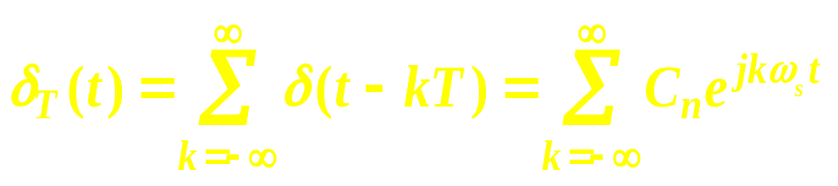
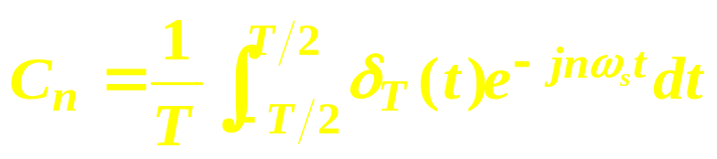
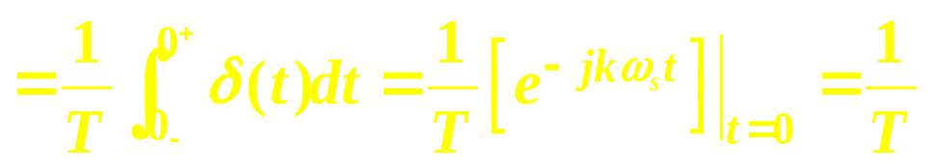
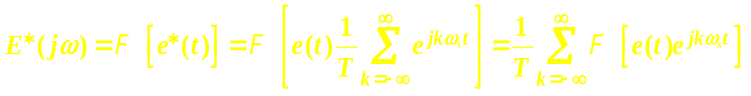
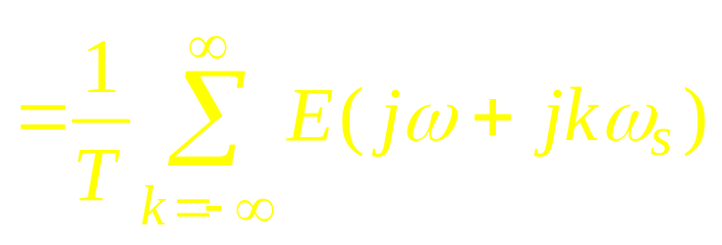
航天学院
  2、理想采样过程的频域数学描述

Slide 8
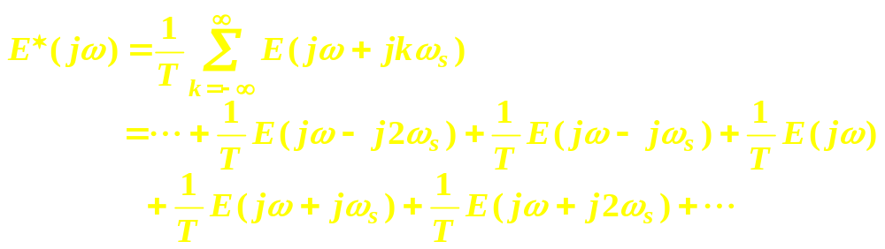
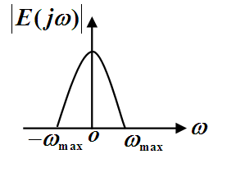
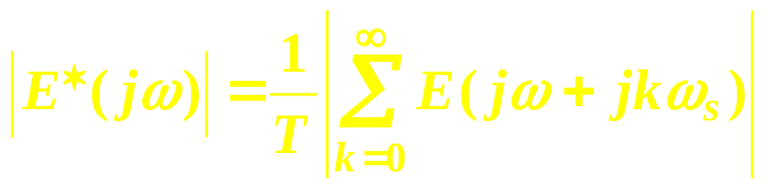
航天学院
采样信号的幅频谱表达式为
图 2.8 连续信号频谱

Slide 9
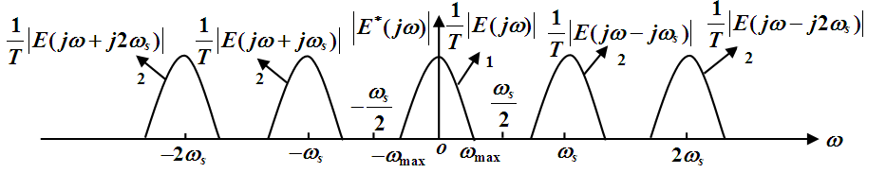

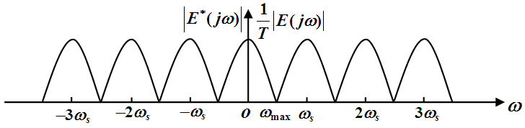

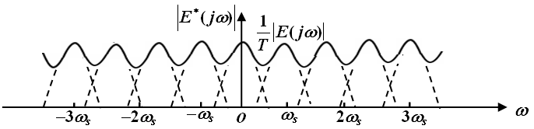

图 2.9 采样信号频谱
图 2.10 采样信号频谱
图 2.11 采样信号频谱

Slide 10
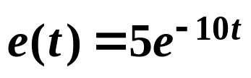
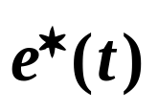


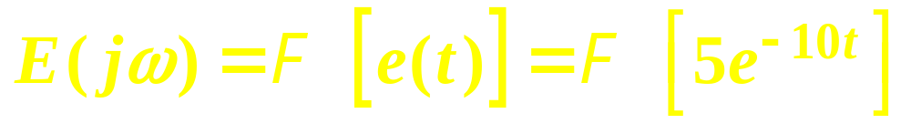
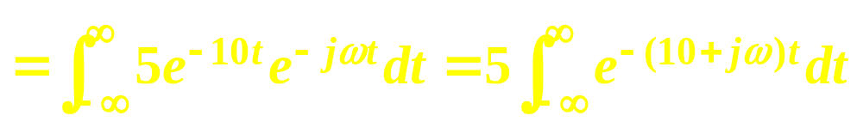
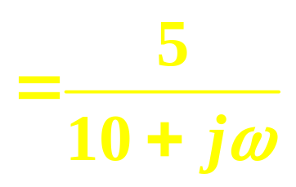
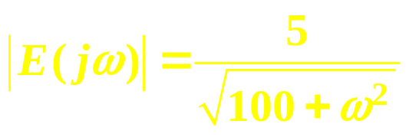

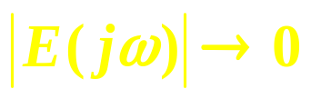
航天学院
例2.1 试画出信号
及其采样信号
的幅频曲线
解：
的傅氏变换
该信号的频谱是无限的，当
时，

Slide 11
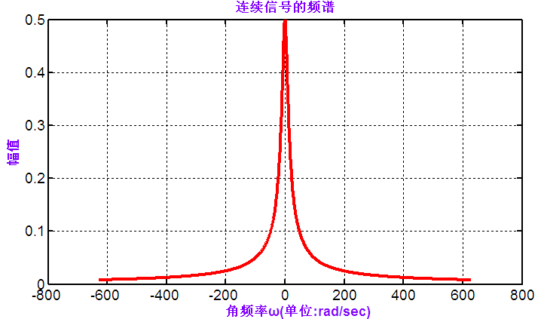

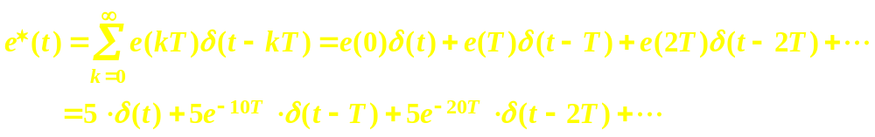
航天学院
无论采样角频率
取多高，所得采样信号的各频谱分量总是互相有混叠的。

Slide 12
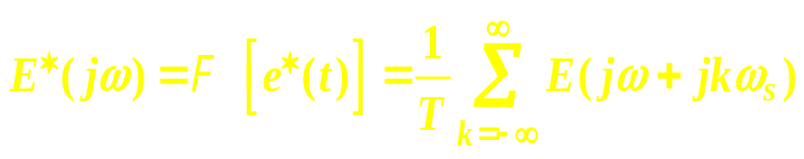
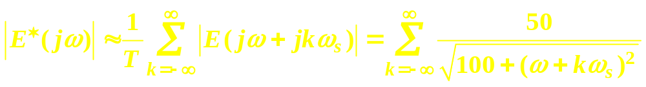
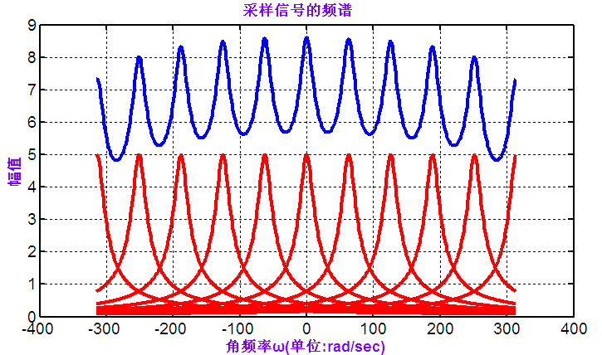

Slide 13



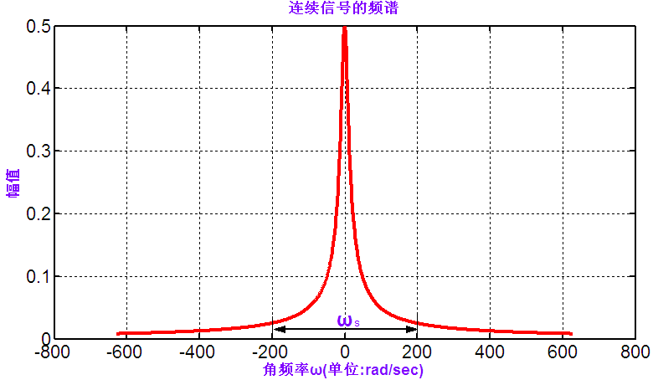
航天学院
若取幅值衰减至
时的频率为该信号的最大角频率
，即

Slide 14
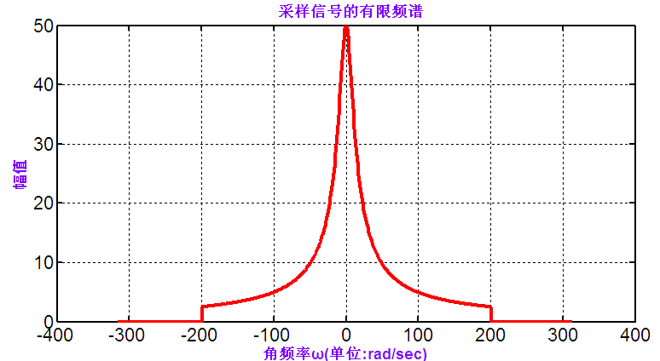
航天学院

Slide 15
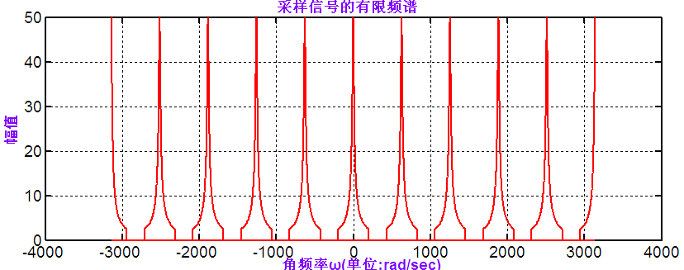



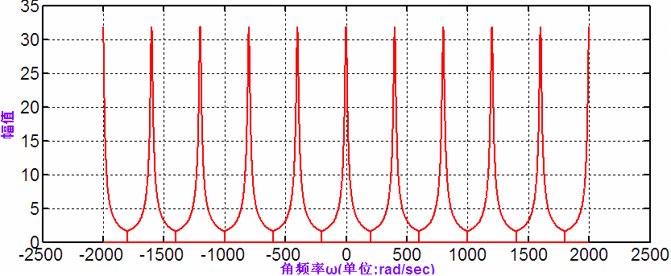


Slide 16
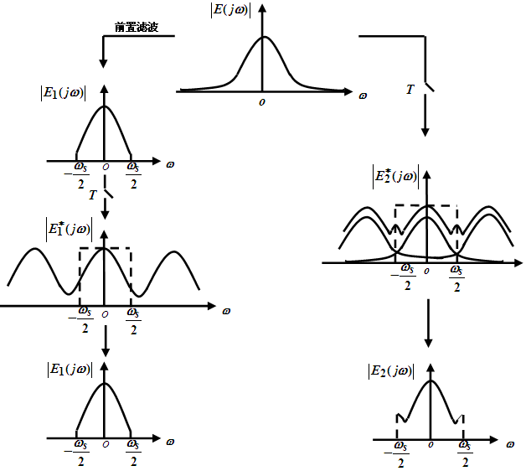
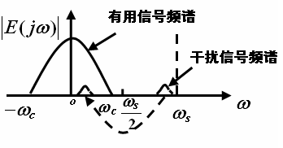
航天学院
2.1.2 前置滤波
图 2.18 有用信号频谱和干扰信号频谱
图 2.17 前置滤波器的作用

Slide 17


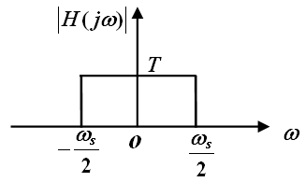
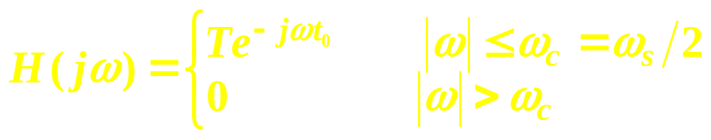
航天学院
2.1.3 采样信号的复现
一、采样信号复现的条件
①原连续信号的频谱必须是有限带宽，即
②满足香农采样定理
③采用理想滤波器。
  1、理想低通滤波器的频率特性
图 2.12 理想滤波器的频率特性

Slide 18

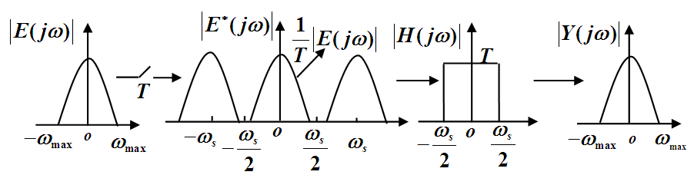
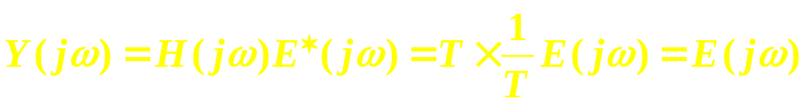
航天学院
信号不失真传输的条件：
①在时间域，系统的输入、输出信号波形完全相同，而只允许有幅值的衰减或增大，且时间上允许有延迟。
②在频率域，系统的幅频特性为常值，而相频特性为零或与
成线性关系。
图 2.13 采样信号通过理想滤波器的恢复

Slide 19
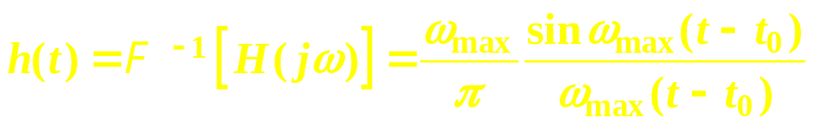

航天学院
2、理想低通滤波器的物理不可实现
理想低通滤波器的脉冲响应为
图 2.14 理想滤波器的脉冲响应
理想低通滤波器在物理上是不可实现的。
工程上通常采用简单的低通滤波器来复现采样信号，如零阶保持器。

Slide 20






航天学院
二、采样信号的复现
在
时刻：
在
时刻：
当
时，
，则称零阶保持器；
，则称一阶保持器；
在工程实践中，普遍采用零阶保持器。

Slide 21


航天学院
1.零阶保持器
零阶保持器的外推公式为：
零阶保持器的数学表达式为：
图 2.15 零阶保持器的输出特性

Slide 22






航天学院
图 2.16 零阶保持器的脉冲过渡函数
数学表达式为
零阶保持器的传递函数：
零阶保持器的频率特性：

Slide 23



航天学院
幅频特性为：
相频特性为：
零阶保持器具有如下特性：
①低通滤波特性。
②相角滞后特性。
③时间滞后特性。
图 2.17 零阶保持器的幅频特性和相频特性

Slide 24

航天学院
2.一阶保持器
一阶保持器能较好的复现斜坡信号，而零阶保持器能较好的复现阶跃信号。
2.1.4 后置滤波
图 2.16 信号采样和复现过程中特性的变化

Slide 25


航天学院
2.1.5 信号的数字化过程
量化单位
图 2.18 数字二进制编码与模拟量关系

Slide 26


航天学院
整量化方法
①“只舍不入”的截尾整量化
②“有舍有入”的舍入整量化
图 2.19 整量化特性曲线

Slide 27








等效条件：
图 2.1 计算机控制系统典型原理图
等效
①
转换器
理想采样开关
②
转换器
零阶保持器
③数字控制器
脉冲控制器
和理想采样开关
④ 被控对象
测量元件
图 2.20 计算机控制系统典型结构图

Slide 28



航天学院
图 2.21 计算机控制系统典型结构图

Slide 29

航天学院
2.2 过程通道的组成和功能
过程通道：是在计算机和被控对象之间进行信息、传递和变换的装置，这种装置就称为过程输入输出通道，简称模拟量输入、输出通道。
2.2.1 模拟量输入通道
一、概念
主要功能是把随时间连续变化的模拟信号通过传感器的和变送器经检测、变换和预处理，把它们转换为标准的模拟电流或电压。最终变为数字信号送入计算机。
二、任务
把从控制对象检测得到的模拟信号，变换成二进制数字信号，经接口送入计算机。
三、组成
信号处理、多路转换器、放大器、采样-保持器、
转换器。

Slide 30

航天学院
图 2.21 模拟量输入通道一般组成框图
1. 信号处理
信号放大、滤波、电平变换、电流/电压转换等。
2. 多路转换器
3. 放大器
4. 采样－保持器
5. A/D转换器

Slide 31

航天学院
2.2.2 模拟量输出通道
一、概念
它将计算机输出的数字信号转换为连续的标准电压或电流信号，经功放后送到执行部件对生产过程或装置进行控制。
二、任务
把计算机输出的数字量转换成模拟量。
三、结构形式
1、一个通路设置一个D/A转换器的形式
图 2.22 一个通路设置一个D/A转换器

Slide 32

2、多个通路公用一个D/A转换器的形式
航天学院
图 2.23 多个通路公用一个D/A转换器
2.2.3 数字量输入通道
表现形式：
①以若干位二进制数字表示的数字量。
②以一位二进制数表示的开关量。
③频率信号。
2.2.4 数字量输出通道

